Slide 1


Slide 2
랜딩(로그인) 페이지

Slide 3
메인
홈
화면설명
메인 화면 layout
1 | utility menu 영역 - 공통 요소정의 문서 참조
2 | header 영역 - 공통 요소정의 문서 참조
3 | content 영역 - 다음 페이지부터 작성
4 | footer 영역 - 공통 요소정의 문서 참조
5 | SNB 영역 - 공통 요소정의 문서 참조
header
OK 플라자 로그인 영역
OK플라자
오픈형마켓
전자입찰
오픈형마켓
전자입찰
상품 카테고리 (or 상품 리스트)
Sign up / in
page
오픈형마켓
Main page
Sign up / in
page
OK플라자 사업소개
Footer
유저 권한별 페이지 이동
Main page에서 Sign up / in 제공
전자입찰 <-> 공급사
SSO
사이트간 이동
일반구매사
Main page
OKSafety
Main page
홈앤서비스
Main page
공급사
Main page
운영사
Main page

Slide 4

메인
홈
화면설명
메인 화면 : Content영역 화면설명
1 | 메인배너 : 최소1개, 최대 5개까지 등록 - 배너 클릭 시 운영사 > 메인 배너 등록시 설정한 검색어 (상품 검색 결과 페이지)로 이동
2 | 주문현황 : 단계별 현황을 뱃지로 개수표시 - 주문 (요청/승인) 주문관리 > 주문진척도 > 주문상태(승인/주문요청/주문의뢰) 조회 결과 호출 - 배송준비 주문관리 > 주문진척도 > 주문상태(주문접수) 조회 결과 호출 - 배송중 주문관리 > 주문진척도 > 주문상태(배송중) 조회 결과 호출 - 인수대기 인수/반품 > 상품인수조회 페이지로 이동 - 정산대기 주문관리 > 구매이력조회 페이지로 이동
3 | 결제현황 : 자재대금 결제정보 표시 - ‘더보기’ 클릭 시 운영관리 > 정산관리 > 채무관리 페이지로 이동
4 | 재고현황 : 자재 재고현황 정보 표시 - ‘더보기’ 클릭 시 재고관리 > 재고현황 페이지로 이동
5 | 업무 현황 영역 콘텐츠노출 기준 정의 - 공통 요소정의 문서 참조
SK통신자재 오픈소싱 | 공급파트너 회원신청 | 구매파트너 회원신청
구매 Solution , 전자거래시스템, 전문적인 품질관리를 통한 자재관리 전문 공급
OK PLAZA
일반인을 위한
자재전문 쇼핑몰
사업자를 위한
자재입찰 시스템
아이디
로그인
팬타온 ICT마켓
전자입찰 시스템
비밀번호
바로가기
바로가기
아이디 찾기 ㅣ 비밀번호 찾기
⇀
⇀
자재 컨설팅을 통한 품질 개선, 비용절감까지,
팬택씨앤아이엔지니어링 은 구매 경쟁력 개선 분야의 혁신을 만들어가고 있습니다.
스크롤시 보이는 영역
( 내용은 다음페이지참조)
사업 소개
최고 품질의 자재공급 체제 운영
철탑류, 철가류 | RF류 | Optlc류 | 선로류
콘크리트전주, 통신Rack, 나대지철탑, 사각철탑 등 | 커플러, 디바이더,감쇠기, RF케이블, 안테나 등 | 광점퍼코드, 다심케이블, 광어댑터 등 | 강연선, 강관주, 지선밴드, 콘크리트전주 등
케이블류 | 함체류 | 관로, 지장이설류 | 관류
광케이블, 동축케이블, 세경케이블, 배선케이블, 동축케이블, UTP케이블 등 | 광접속함체, 광분배반 등 | 맨홀, 광접속함체, 광분배반, 지선밴드, 철개 등 | FC관, SCD관, PE내관, 마이크로덕트, 반할관, 플랙시블전선관 등
전선류 | 접지류 | 공통자재 | 원재료
접지선, 전원선, 광전복합케이블 등 | 접속단자, 피뢰침, 접지봉, 압착터미널, 수축슬리브 등 | 결속자재, 방수재, 공구 등 | 철강재, 전선, 관로재 등
통합 솔루션
B2B 전자상거래 시스템
품질관리
구매비용 절감 Solution 제공
B2B 자재공급 시장의 정보화
자재협력사와의 공동 개발
구매/정산의 One Stop 서비스
경쟁입찰을 통한 공정성
실시간 납품 정보 서비스
품질 평가 및 BMT 실시
품질 관리 시스템 운영
신규 품질 규격 도입

Slide 5
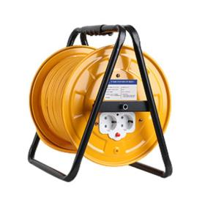

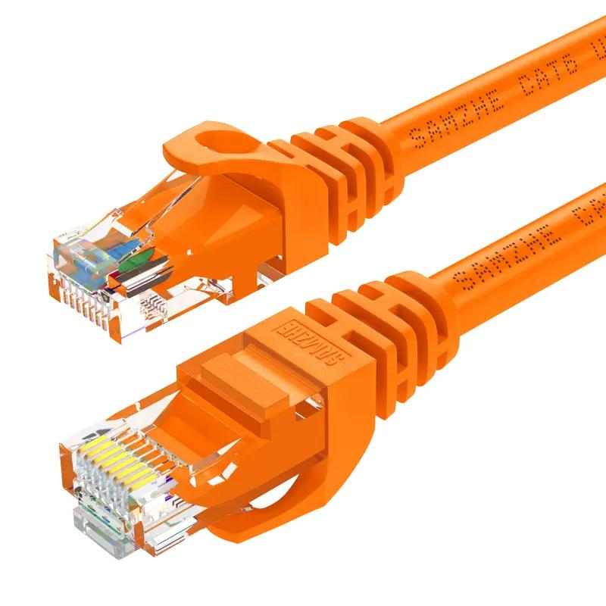
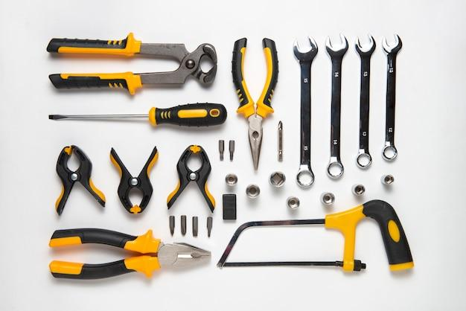

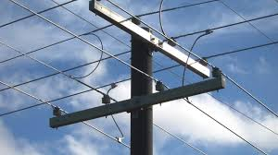
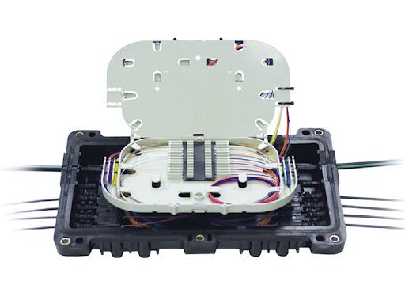
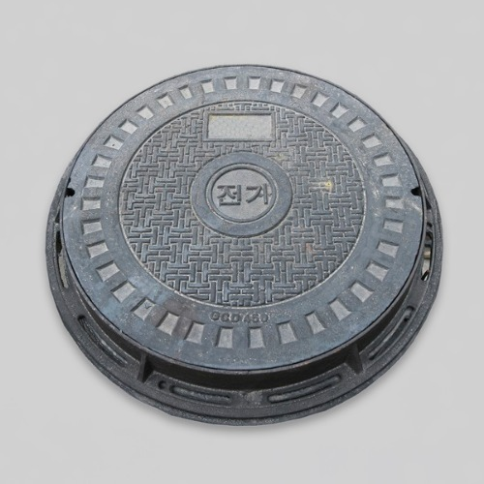
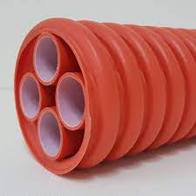
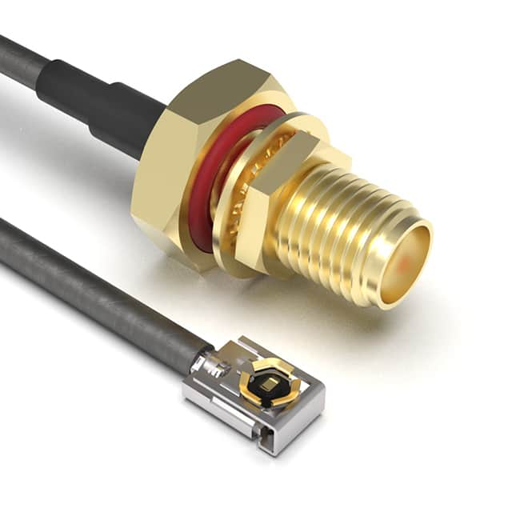

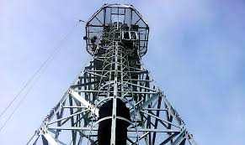

메인
홈
OK플라자 상품
화면설명
메인 화면
1 | 베스트상품 : 카테고리별 5개 노출 - 카테고리 tab : 구매사별로 설정된 카테고리 기준으로 노출 - 상품 순위 : 카테고리별로 동종업체(구매사)기준 AND 판매수량 기준으로 노출 - 상품 목록 hover시, 해당 상품 정보를 왼쪽에 노출 - 상품정보 영역 클릭 시 상세페이지로 이동
2 | 추천상품 : 최소 5개, 최대 10깨까지 노출 - 운영사 > 공사유형별 main 전시 상품 관리 리스트에서 목록 호출 - ‘더보기’ 클릭 시 추천상품 페이지로 이동
3 | 인기상품 : 1위~10위까지 10개 노출 - 동일 공사 유형의 구매사 통계 기준, 구매수량이 많은 상품 순위 호출 - ‘더보기’ 클릭 시 추천상품 페이지로 이동
4 | 상품정보 표시순서 정의 (이미지 > 뱃지 > 상품명 > 상품규격 순으로 노출) - 뱃지/상품평/규격의 대한 상세정의는 공통문서 참조 - 상품정보 영역 클릭 시 상세페이지로 이동
공구 이미지
철강재 이미지
카테고리 이미지
카테고리 이미지
카테고리 이미지
카테고리 이미지
결속자재, 방수재, 공구 등
철강재, 전선, 관로재 등
접지선, 전원선, 광전복합케이블 등
접속단자, 피뢰침, 접지봉, 압착터미널, 수축슬리브 등
강연선, 강관주, 지선밴드, 콘크리트전주 등
광케이블, 동축케이블, 세경케이블, 배선케이블, 동축케이블, UTP케이블 등
공통자재
원재료
전선류
접지류
선로류
케이블류
카테고리 이미지
카테고리 이미지
카테고리 이미지
카테고리 이미지
카테고리 이미지
카테고리 이미지
광접속함체, 광분배반 등
맨홀, 광접속함체, 광분배반, 지선밴드, 철개 등
FC관, SCD관, PE내관, 마이크로덕트, 반할관, 플랙시블전선관 등
콘크리트전주, 통신Rack, 나대지철탑, 사각철탑 등
커플러, 디바이더, 감쇠기, RF케이블, 안테나 등
광점퍼코드, 다심케이블, 광어댑터 등
함체류
관로, 지장이설류
관류
철탑류, 철가류
RF류
Optic류
OK플라자 서비스 소개
참조 URL
통합 솔루션
B2B 전자상거래 시스템
품질관리
자재 컨설팅을 통한 품질 개선, 비용절감까지,
팬택씨앤아이엔지니어링 은 구매 경쟁력 개선 분야의 혁신을 만들어가고 있습니다.
구매비용 절감 Solution 제공
B2B 자재공급 시장의 정보화
자재협력사와의 공동 개발
구매/정산의 One Stop 서비스
경쟁입찰을 통한 공정성
실시간 납품 정보 서비스
품질 평가 및 BMT 실시
품질 관리 시스템 운영
신규 품질 규격 도입
서울특별시 영등포구 의사당대로 83
Copyright Pantech C&I Eng. All Rights Reserved.
담당자 안내 | 화면공유 상담 | 공동인증프로그램 설치 | 공동인증서안내
개인정보처리방침 ㅣ 이메일무단 수집거부

Slide 6

추천상품
홈 > 추천상품
화면설명
추천상품 화면
1 | 추천상품 목록 : 최소 5개, 최대 10개 노출
2 | 관심상품 등록 :선택한 상품 관심상품에 등록 - 상세정의는 상품상세 화면설계 참조
3 | 장바구니 담기 : 선택한 상품 장바구니 담기 - 옵션상품/추가상품 포함 일괄 추가시 얼럿호출 (옵션상품/추가상품은 일괄추가 할 수 없습니다.) - 상세정의는 상품상세 화면설계 참조
4
5
공급파트너 회원신청 | 구매파트너 회원신청
SK 브로드밴드 안전용품 전문 쇼핑몰
OK Safety
아이디
로그인
비밀번호
아이디 찾기 ㅣ 비밀번호 찾기
서울특별시 영등포구 의사당대로 83
Copyright Pantech C&I Eng. All Rights Reserved.
담당자 안내 | 화면공유 상담 | 공동인증프로그램 설치 | 공동인증서안내
개인정보처리방침 ㅣ 이메일무단 수집거부

Slide 7

인기상품
홈 > 인기상품
화면설명
인기상품 화면
1 | 인기상품 목록 : 1위~10위까지 10개 노출
2 | 관심상품 등록 :선택한 상품 관심상품에 등록 - 상세정의는 상품상세 화면설계 참조
3 | 장바구니 담기 : 선택한 상품 장바구니 담기 - 옵션상품/추가상품 포함 일괄 추가시 얼럿호출 (옵션상품/추가상품은 일괄추가 할 수 없습니다.) - 상세정의는 상품상세 화면설계 참조
4
5
자재관리 시스템
Home & Service Material Order Management System
HOMS
아이디
로그인
비밀번호
아이디 찾기 ㅣ 비밀번호 찾기
서울특별시 영등포구 의사당대로 83
Copyright Pantech C&I Eng. All Rights Reserved.
화면공유 상담 | 공동인증프로그램 설치 | 공동인증서안내
개인정보처리방침 ㅣ 이메일무단 수집거부

